Slide 1
SWE – Gruppe B1 (A)
06.11.2024 PO
Nathan Richenzhagen

Slide 2
Inhaltsverzeichnis
Was haben wir seit letztem Termin erreicht?
Herausforderungen
Projektzeitplan
Unsere Pläne bis zum nächsten Termin
Ampelstatus
Stundentabelle

Slide 3
Was haben wir seit letztem Termin erreicht?
Aufbau des Backlogs in GitLab – Strukturierung und Priorisierung.
Grobe Organisation über GitLab Milestones & Issues wurde ausgebaut und spezifiziert.
Workflow für Branches und Merges festgelegt
-> saubere Entwicklung und nahtlose Integration sicherstellen
-> QM-Prozess eingebunden
Planung Zeitaufwände der Arbeitsschritte.

Slide 4
Herausforderungen
Zeitaufwand zu jedem Aufgabenpaket realistisch einschätzen und darauf aufbauen.
Einschätzung bis Abgabetermin sinnvoll einteilen.
Abdecken aller Funktionalitäten im Backlog
-> resultierende technische Aufgaben

Slide 5
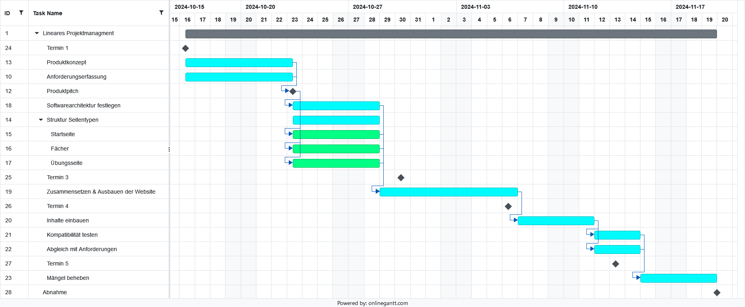
Projektzeitplan

Slide 6
Unsere Pläne bis zum nächsten Termin
Nahezu vollständige Implementierung der Website
Entwicklung des Produkts
  Features hinzufügen
  Requirements umsetzen
  Qualität sicherstellen

Slide 7
Ampelstatus

Slide 8
Stundentabelle
Name | Rolle | Wochenstunden | Gesamtstunden bisher
Grief | PO | 2,75 | 12,75
Richenzhagen | PO | 4,25 | 12,25
Blommel | QM | 2,25 | 11,25
Hazinedar | QM | 1 | 9,5
Dalmus | SM | 1,25 | 7,75
Awuklu | SM | 0,5 | 15,5
 |  | Gesamt: 12 | Gesamt: 69

Slide 9
FH Aachen
Fachbereich Elektrotechnik und Informationstechnik
SWE – Gruppe B1 (A) www.fh-aachen.de
Fragen?

